Slide 1
CF02_4_gráfico_ciclo del proceso de la venta

Slide 2
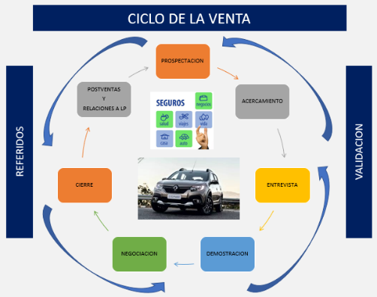
Indicaciones para la producción
Ciclo de venta
Favor rehacer gráfico hecho por el experto.
Prospectación
Posventas y relaciones a LP
Acercamiento
Referidos
Validación
Cierre
Entrevista
Negociación
Demostración

